Slide 1
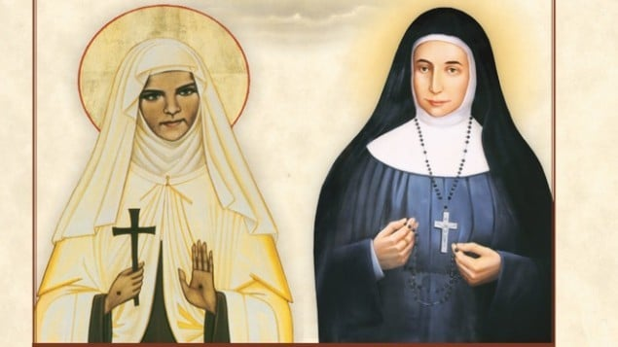
حياة القدّيسة ماريا ألفونسينا دَانِيل غطّاس
الاسم: ماريا ألفونسينا دَانِيل غطّاس سُلْطانة غطّاس
مواليد: القدس، عام 1843
اللقب في الرهبنة: ماريا ألفونسينا
مؤسِّسة جماعة “أخوات المسبّحة” في الأرض المقدّسة

Slide 2
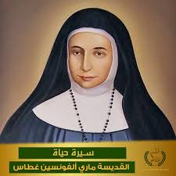
النشأة والخلفية
ولدت لعائلة مسيحية في القدس
اسمها عند الولادة: سلطانة
انضمت إلى جماعة القديس يوسف عام 1860
نذرت نذورها الدائمة عام 1836

Slide 3
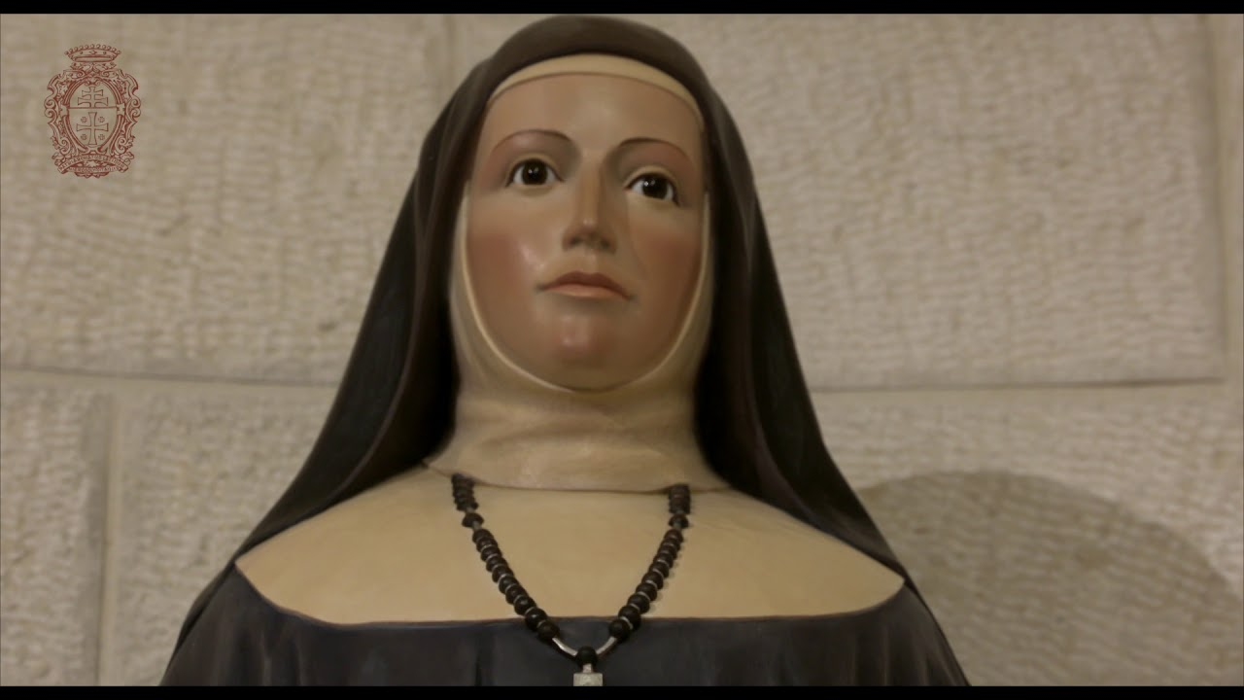
الدعوة والتأسيس
لقت إشارة روحية من العذراء مريم لتأسيس جماعة جديدة
عام 1883 أسست جماعة «أخوات المسبّحة» بموافقة البطريرك اللاتيني
عملت في بيت ساحور، الناصرة، والسلط في الأردن

Slide 4
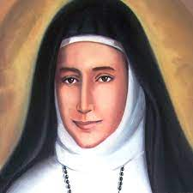
الحياة الروحية والفضائل
اتصفت بالتواضع العميق وحبّ الصمت والصلاة
عاشت سرّاً روحياً لمدة 35 سنه
كانت مثالاً للقداسة اليومية في التعليم وخدمة الآخري

Slide 5
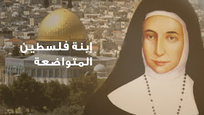
سنوات النهاية والوفاة
أسست داراً للأيتام في عين كارم قرب القدس
توفيت في 25 مارس 1927 (عيد البشارة) أثناء صلاتها بالمسبّحة
أصبحت رمزاً روحياً في فلسطين

Slide 6
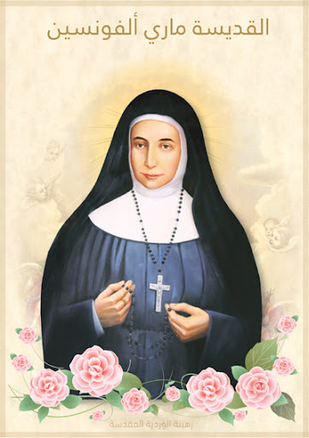
التكريم والخدمة الموروثة
يُحتفل بعيدها في القدس والأراضي المقدسة
تستمر جماعة أخوات المسبّحة في التعليم والخدمة حتى اليوم
تُعد مثالاً للإيمان والتواضع

Slide 7
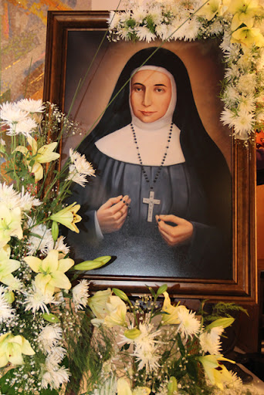
الخلاصة والرسالة
رسالتها التواضع، الخدمة، الإيمان العميق
تعلمنا أن القداسة تُعاش في البساطة اليومي
دعوة لنا أن نعيش الإيمان بالمحبة والتواضع

